Slide 1

KHỞI ĐỘNG

Slide 2
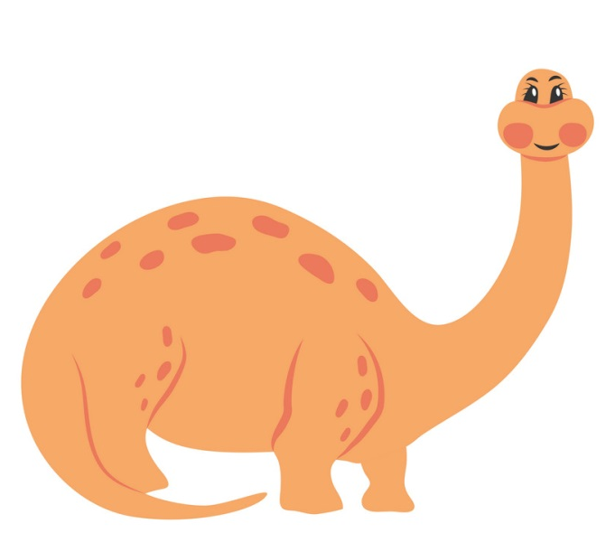


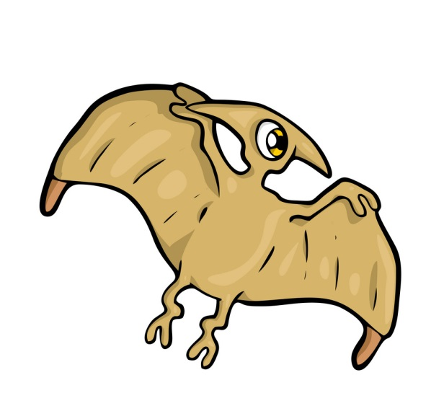
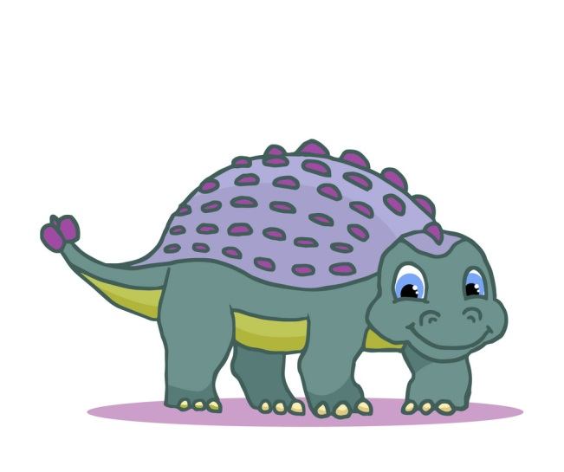



Slide 3


Slide 4
khu rừng

Slide 5
khiêm tốn

Slide 6


Slide 7


Slide 8
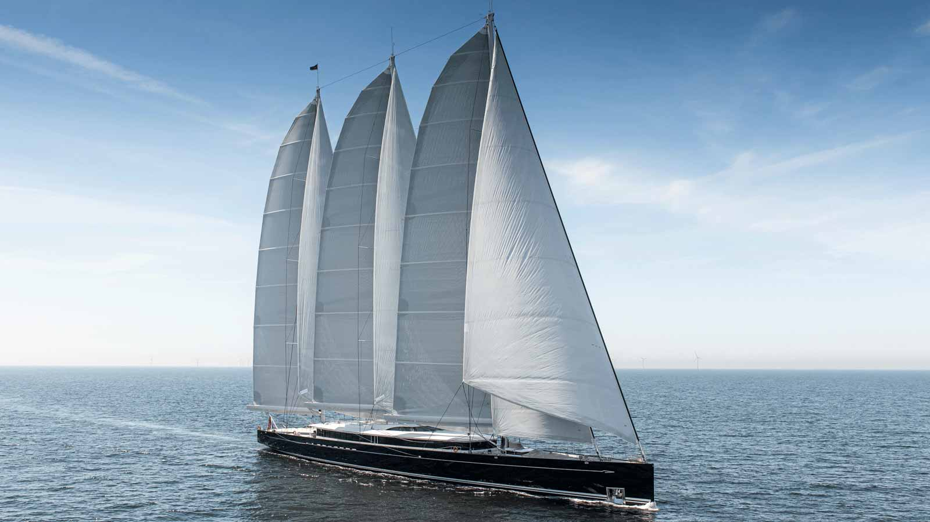
Đố bạn đây là cái gì?

Slide 9






Bài 66: uôi uôm

Slide 10


Tiết 1

Slide 11

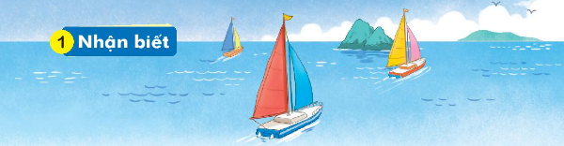
1
Nhận biết
uồm
Thuyền buồm xuôi theo chiều gió
uôi

Slide 12
So sánh
uôi
uôm
uô
i
uô
m

Slide 13
Đọc
2
uôi
uôm
x
uôi
xuôi

Slide 14
uôi
uôm
x
uôi
xuôi
muối
muỗi
tuổi
buồm
muỗm
nhuốm
nhuộm
Notes:
Ôn lại

Slide 15


Ai nhanh hơn?
Từ các âm đã học hãy ghép tiếng từ mới với vần
uôi uôm

Slide 16
2
Đọc
Từ các âm đã học hãy ghép tiếng từ mới với vần
uôi uôm

Slide 17

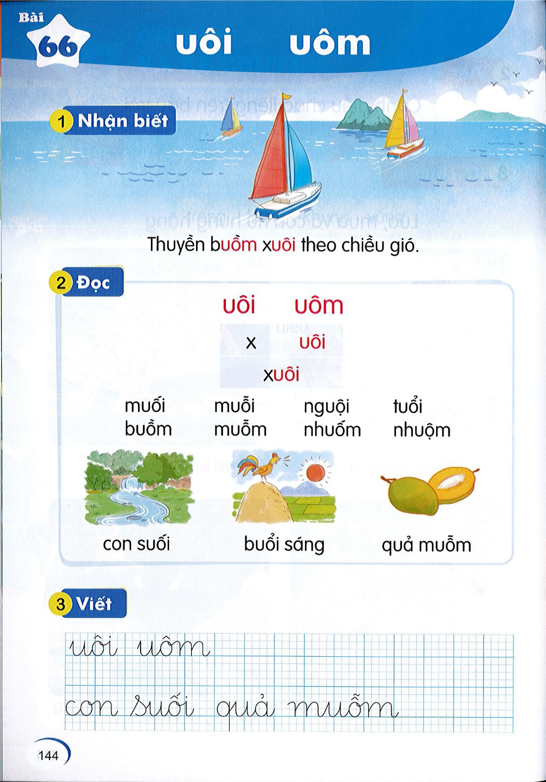
Nối chữ với hình nào?
buổi sáng
con suối
quả muỗm

Slide 18
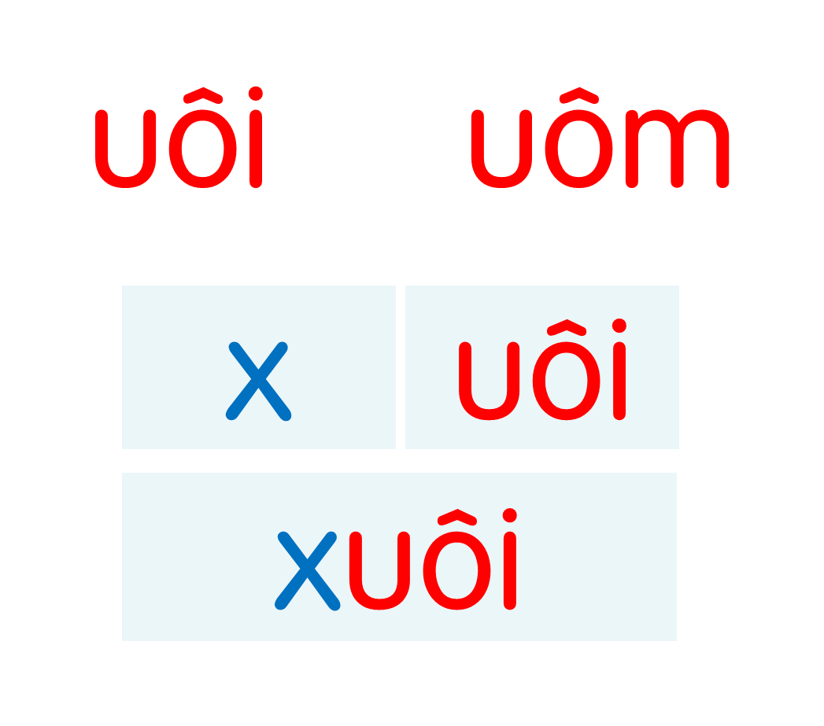
muối
muỗi
tuổi
buồm
muỗm
nhuốm
nhuộm
con suối
buổi sáng
quả muỗm

Slide 19


Slide 20

3
Viết

Slide 21

3
Viết

Slide 22
Tiết 2

Slide 23
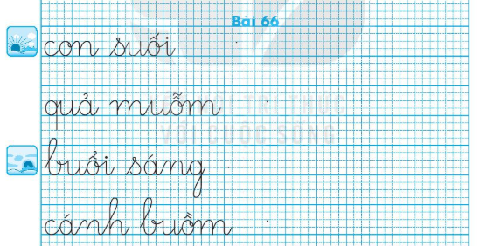

Slide 24
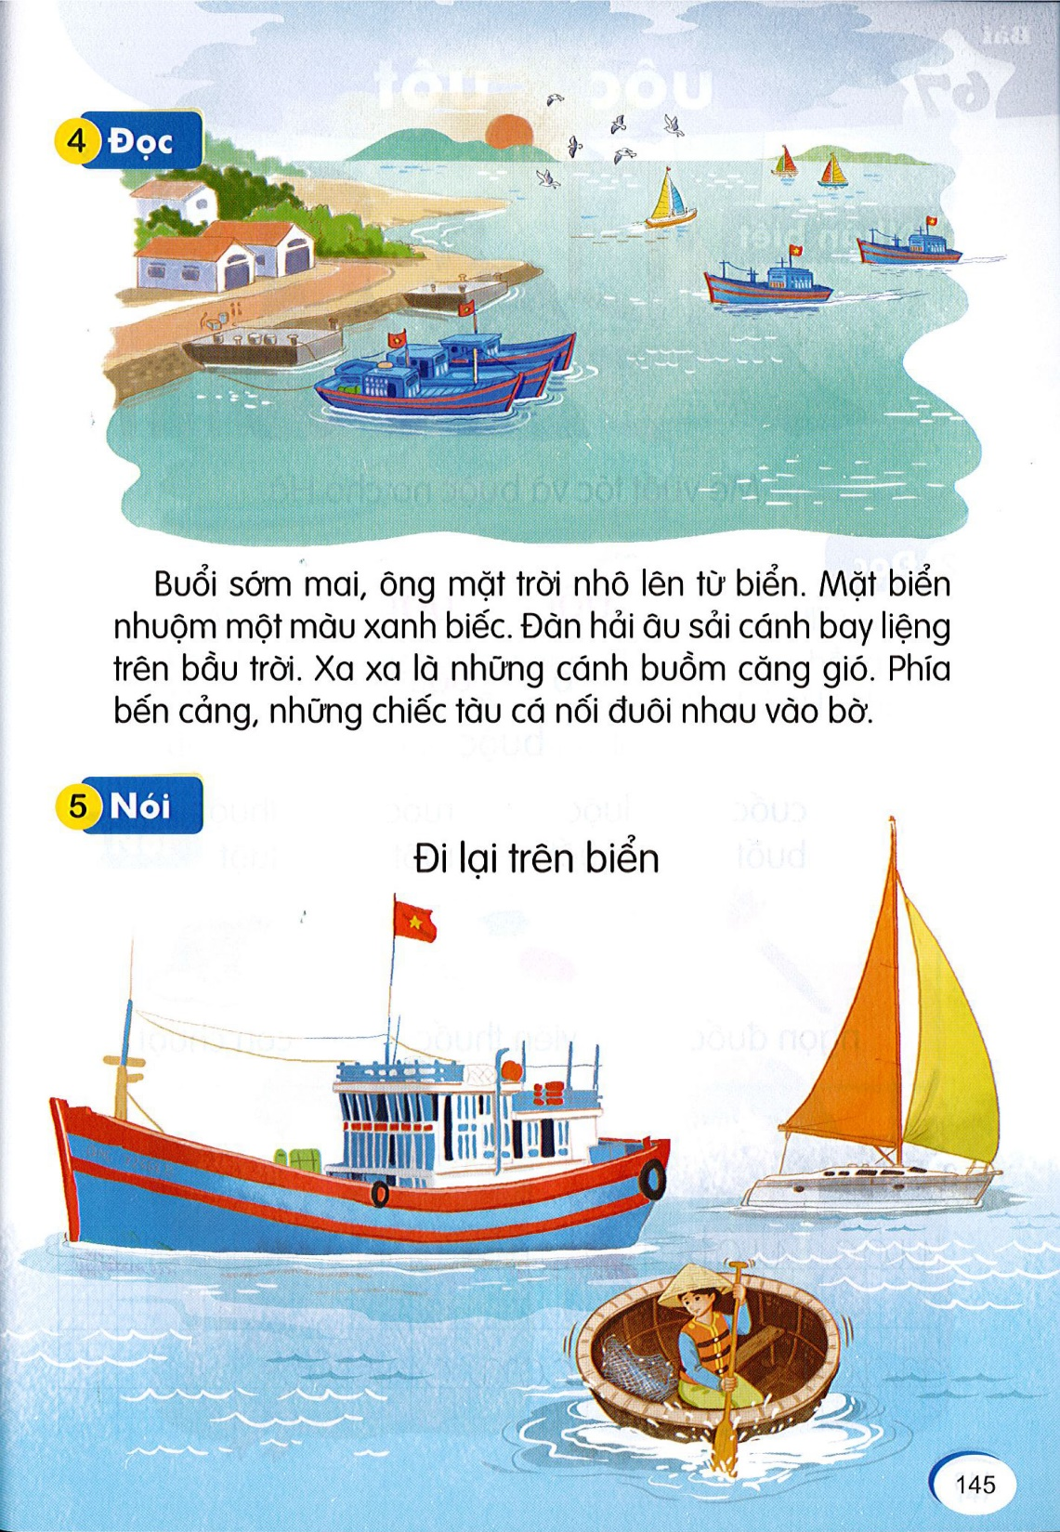
4
Đọc
Buổi sớm mai, ông mặt trời nhô lên từ biển. Mặt biển sáng lấp lánh. Đàn hải âu sải cánh bay liệng trên bầu trời. Xa xa là những cánh buồm căng gió. Phía bến cảng, những chiếc tàu cá nối đuôi nhau vào bờ.

Slide 25

4
Đọc
Đoạn văn chia mấy câu?
Buổi sớm mai, ông mặt trời nhô lên từ biển. Mặt biển sáng lấp lánh. Đàn hải âu sải cánh bay liệng trên bầu trời. Xa xa là những cánh buồm căng gió. Phía bến cảng, những chiếc tàu cá nối đuôi nhau vào bờ.

Slide 26
buổi
buồm
đuôi
Notes:
Luyện luôn từ khó đọc nhé!

Slide 27
Buổi sớm mai, ông mặt trời nhô lên từ biển. Mặt biển sáng lấp lánh. Đàn hải âu sải cánh bay liệng trên bầu trời. Xa xa là những cánh buồm căng gió. Phía bến cảng, những chiếc tàu cá nối đuôi nhau vào bờ.
Buổi sáng, mặt trời xuất hiện như thế nào?
Loài chim nào xuất hiện trên biển?
Trên biển còn có những gì?

Slide 28
5
Nói
Đi lại trên biển
Theo em phương tiện nào di chuyển nhanh hơn, em chọn phương tiện nào khi di chuyển trên biển?
Trong tranh có phương tiện nào? Nêu tên phương tiện đó.
Các phương tiện này di chuyển bằng cách nào không?

Slide 29
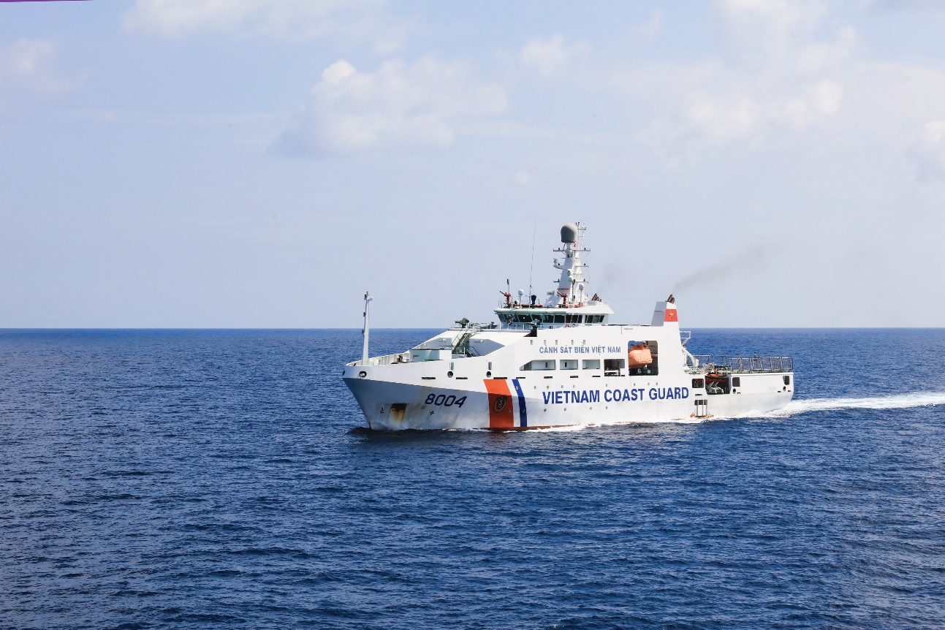
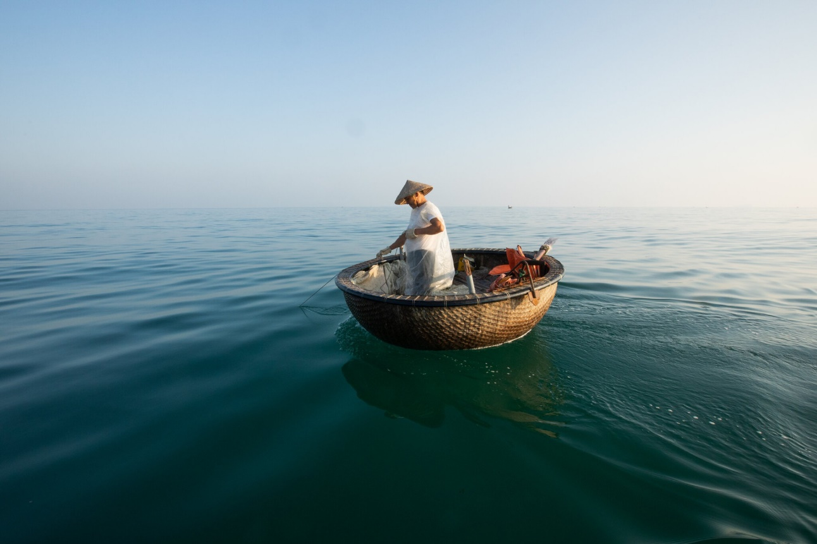
Tàu
Thuyền thúng

Slide 30
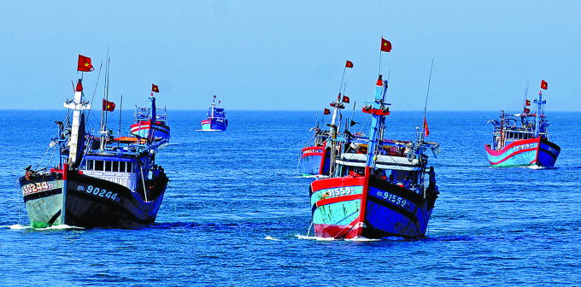
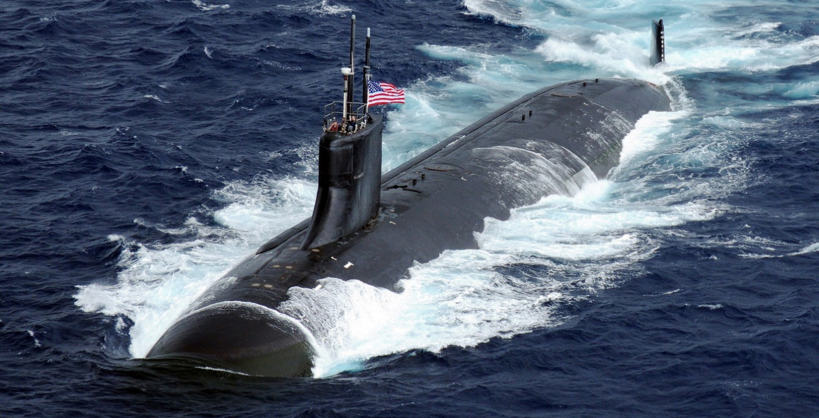
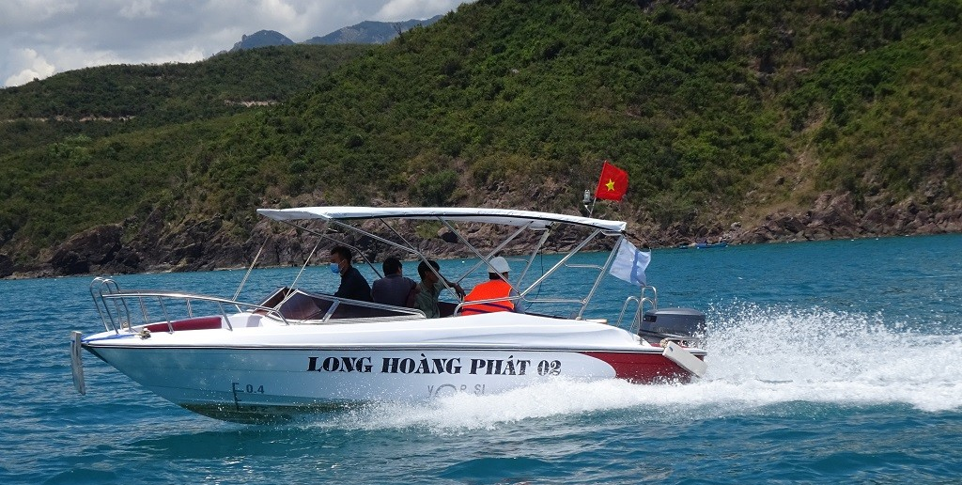
Thuyền
Tàu ngầm
Ca nô

Slide 31

Củng cố

Slide 32
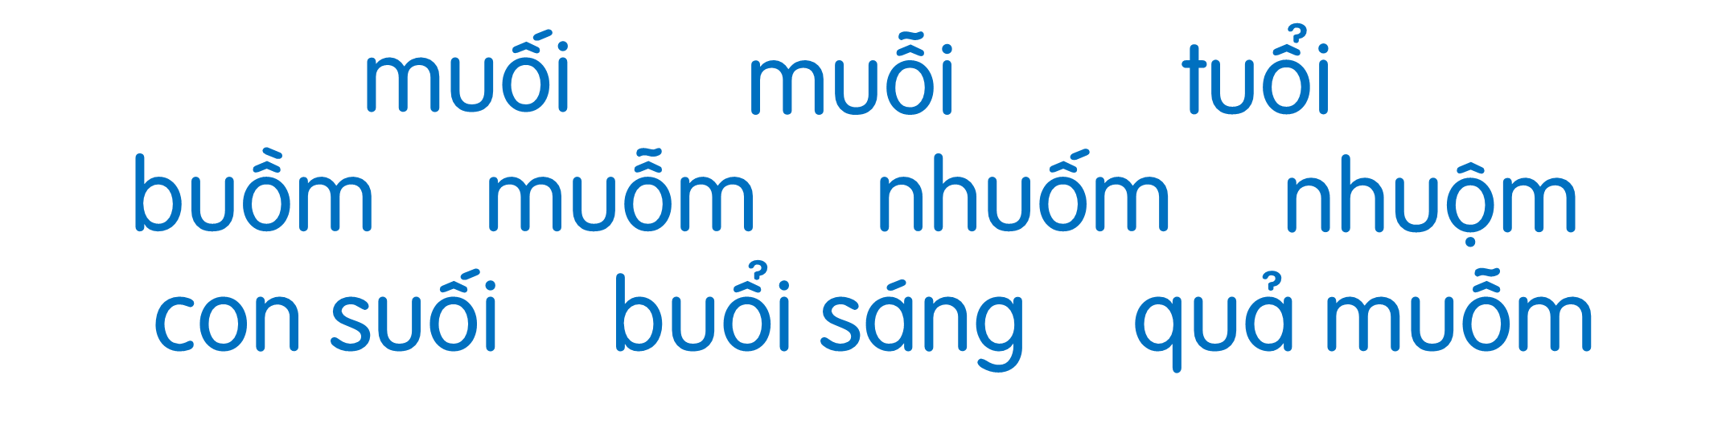
Buổi sớm mai, ông mặt trời nhô lên từ biển. Mặt biển sáng lấp lánh. Đàn hải âu sải cánh bay liệng trên bầu trời. Xa xa là những cánh buồm căng gió. Phía bến cảng, những chiếc tàu cá nối đuôi nhau vào bờ.

Slide 33
Tạm biệt và hẹn gặp lại

